Slide 1

Без многого может обходиться человек, но только не без человека.
(Карл Дюдвиг Берне)
Проект
«Сядем рядком да потолкуем ладком»

Slide 2
Возможно ли разговаривать молча?

Slide 3
Творческая команда:
Историки
Психологи
Этологи

Slide 4
Как общались люди в древности?
1. Кто и зачем изобрел секретные коды общения?
2. Какими символами общения
пользовались древние египтяне?
3. Каковы корни английского алфавита?

Slide 5
Что есть невербальное общение?

Slide 6

О чем может рассказать язык тела и жестов?

Slide 7

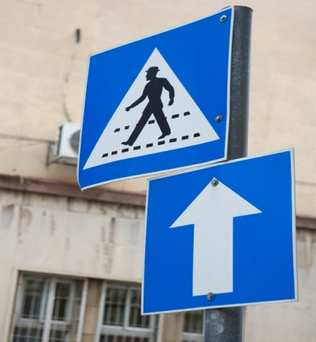
О чем говорят обычные вывески?

Slide 8

. Какие самые популярные современные средства общения?

Slide 9
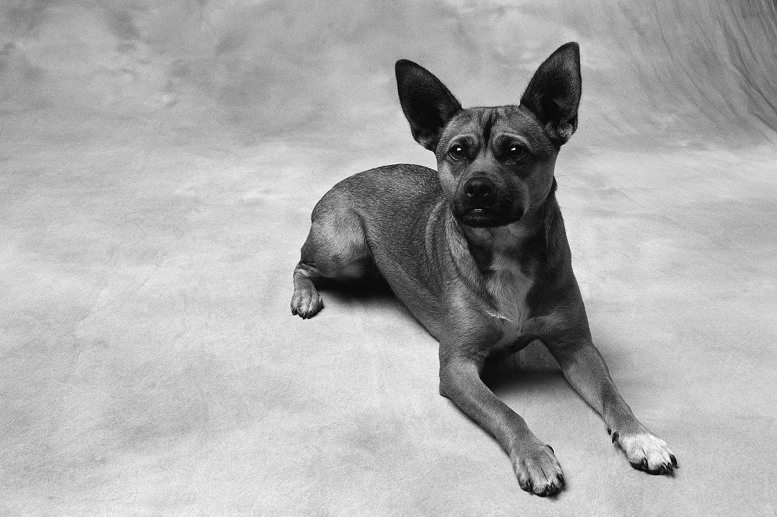
Могут ли разговаривать животные?
Что изучает криптография ?
Какие тайны животных скрывает их общение?

Slide 10
Итог работы
Творческий отчет

Slide 11

Историки издают
Буклет «Из истории общения».

Slide 12

Психологи создают
«Молчаливый разговорник»

Slide 13
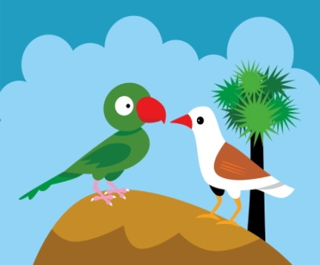
Этологи пишут
Странички «энциклопедии»
«Животные и их язык общения»

Slide 14

Желаем Удачи!

